Slide 1
تدشين كرسي الشيخ عبدالله بن عبدالمحسن التويجري للأبحاث التطبيقية لحالات الجلطات الدماغية بالجامعة

Slide 2
دشَّنَ معالي مدير الجامعة الدكتور خالد بن سعد المقرن بحضور معالي رئيس المؤسسة العامة للموانئ المهندس عبدالعزيز بن محمد التويجري والأستاذ أحمد بن عبدلله التويجري نائباً عن والده صباح أمس كرسي الشيخ عبدالله بن عبدالمحسن التويجري للأبحاث التطبيقية لحالات الجلطات الدماغية ، وقد أُقيم حفلٌ خطابيٌ بهذه المناسبة بقاعة التشريفات بالجامعة ، حضره مدير مكتب وزارة المالية بمحافظة المجمعة الأستاذ إبراهيم بن حمد التويجري ، ووكلاء الجامعة ، وعدد من المسؤولين في الجامعة ، وقد بدأ الحفلُ بالقرآن الكريم رتَّله إبراهيم العيدان ، ثم ألقى وكيل الجامعة للدراسات العليا والبحث العلمي الدكتور محمد بن عبدالله الشايع كلمةً أثنى خلالها على مبادرة الشيخ عبدالله التويجري ، بعد ذلك شاهد الحضور فيلماً عن مشروعات الجامعة الحالية والمستقبلية ، ثم ألقى معالي رئيس المؤسسة العامة للموانئ المهندس عبدالعزيز بن محمد التويجري كلمةَ الشيخ عبدالله بن عبدالمحسن التويجري قال فيها : كان بودي أنْ أكون معكم في هذا اليوم وفي هذه المناسبة إلا أن ظروفي الصحية لم تمكنِّي من ذلك ، وأضاف: إنه من حسن الطالع أن تتزامن هذه المناسبة مع مناسبةٍ وطنيةٍ غاليةٍ ألا وهي الذكرى الثامنة لبيعة خادم الحرمين الشريفين - حفظه الله

Slide 3
وأشار إلى أنَّ المملكةَ شهدت خلال السنوات القليلة الماضية نهضةٌ تنمويةٌ شاملةٌ ومتنوعةُ العناصر، وكانت المبادات التطويرية لخادم الحرمين الشريفين - وفقه الله - عنواناً لكل خطط التنمية ، حيث أصدر - حفظه الله - قراراتٍ مدروسةٍ منها : قرار إنشاء مشروع الملك عبدالله لتطوير التعليم ، وبرنامج خادم الحرمين الشريفين للابتعاث ، والتوسع في التعليم العالي ،وهذه الجامعةُ واحدةٌ من الجامعات التي اُفْتُتِحَت في المناطق والمحافظات ، مما أتاح الفرصة لكل راغب في التعليم أن يجده ، حيث قيَّم وأشاد بخطوات العمل في الجامعة ، وقال : إن ما لاحظناه من تطور مدروس وأعمال توسعة كبيرة في مباني الجامعة ومنشآتها أسعدنا جميعاً ، واليوم نحن نشهد مناسبة بداية برنامج كراسي الأبحاث في هذه الجامعة الفتية ، يسرني أن أتقدم بالشكر لمعالي الجامعة وزملائه على إتاحة هذه الفرصة لرعاية الكرسي الأول في الجامعة الذي سيخصص للأبحاث التطبيقية للجلطات الدماغية ، بعد ذلك ألقى معالي مدير الجامعة الدكتور خالد المقرن كلمةً قال فيها : إنَّ الجامعةَ تَتشرَّفُ اليومَ بتوقيع كرسي الشيخ عبدالله بن عبدالمحسن التويجري للأبحاث التطبيقية لحالات الجلطات الدماغية كباكورة لكراسي الجامعة البحثية - إن شاء الله - ، وشكر الله على ما أنعم على هذه البلاد من نعمٍ عديدةٍ ، كما رفع خالص شكره وتقديره لمقام خادم الحرمين الشريفين وسمو ولي عهده الأمين وسمو النائب الثاني ، وأشار إلى أن هذا الكرسي هو نتيجةٌ لمشاركةٍ فاعلةٍ بين الجامعة وتعاملاتها مع الجماعات والأفراد ، بعد ذلك وقّع معالي مدير الجامعة الدكتور خالد المقرن والأستاذ أحمد بن عبدالله التويجري نيابةً عن والده كرسي الشيخ عبدالله بن عبدالمحسن التويجري لأبحاث التطبيقية لحالات الجلطات الدماغية .

Slide 4
الدماغية . وبعد انتهاء مراسم التوقيع تحدث مدير الجامعة للصحفيين حيث قال : أشكرُ حكومةَ خادم الحرمين الشريفين على ما وصلت إليه هذه الجامعة ، حيث حقَّقت الجامعةُ اليومَ مشاركةً جديدةً ، وهي كراسي البحث العلمي ، خاصة وأن هذا الكرسي يعتبر كرسي نوعي ؛ لأنه يتعلق بالأبحاث التطبيقية للجلطات الدماغية، ولا شك أنَّ التحاق الجامعة ومبادرة الجامعة لهذه النوعية من الكراسي تؤكد أنَّ الجامعةَ لديها الثقة ومن الأدوات والجودة الشيء الكثير ، والذي يُمكِّنها أنْ تُراهنَ وتقتحمَ هذا المجال المهم جداً ، وبالمناسبة أشكر المُمَوِّلَ سعادة الشيخ عبدالله بن عبدالمحسن التويجري ، وأسأل الله أن يكون هذا الكرسي باكورة خير للكراسي القادمة ،وأوضح أنَّ الجامعةَ حريصةٌ على ألا تُقْدِمَ على أي خطوة سواء في الكراسي أو غيرها إلا وأنْ تضمن بمشيئة الله تعالى الأدوات والنجاح ، وأنا واثق بمشيئة الله أنْ هذا الكرسي ستتلوه كراسي أخرى ، لكن لدى الجامعة رؤية أنْ تكون الكراسي للجامعة كراسي نوعية تخدم التخصصات العلمية والبيئة المحلية التي تتناسب مع الجامعة ، فنحن حريصون على أن تكون هذه الكراسي كراسي عملية جادة في أن تجعلها أبحاث ونتائج طيبة يستفيد منها الناس بمشيئة الله .

Slide 5
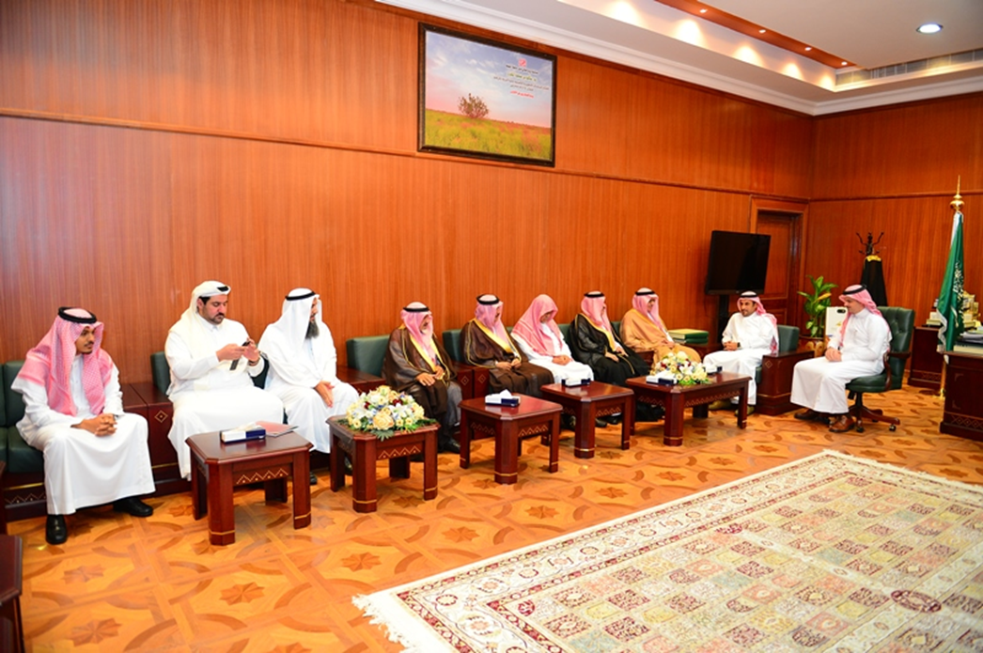

Slide 6
